Slide 1




TRƯỜNG TIỂU HỌCTÂN VIÊN.
TIẾNG VIỆT
LỚP 3A.
NĂM
VIẾT ĐOẠN VĂN NÊU TÌNH CẢM,
CẢM XÚC ĐỐI VÓI MỘT NGƯỜI BẠN.
GIÁO VIÊN: ĐẶNG THỊ YẾN.

Slide 2


Khởi động

Slide 3
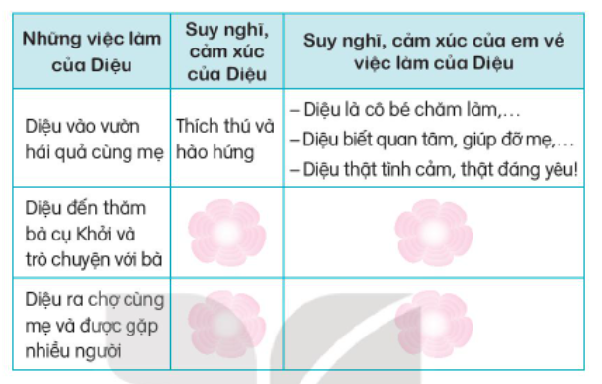
1. Đọc lại câu chuyện Tạm biệt mùa hè. Trao đổi với bạn suy nghĩ, cảm xúc của em về những việc Diệu đã làm.
Diệu thấy bà kể chuyện rất hay,…
- Diệu là cô bé thân thiện, dễ rung động, yêu quý hàng xóm,…
Diệu yêu mọi người.
- Diệu rất chịu khó quan sát cuộc sống xung quanh, là cô bé biết yêu thương mọi người.

Slide 4




2. Nói về tình cảm, cảm xúc của em đối với một người bạn mà em yêu quý.
a. Em muốn nói về tình cảm, cảm xúc của em đối với bạn nào?
Tình cảm, cảm xúc của em đối với một người bạn
b. Bạn đó có điểm gì khiến
em yêu quý?
c. Em có tình cảm, cảm xúc như thế nào đối với bạn đó?

Slide 5
3. Viết 2-3 câu thể hiện tình cảm, cảm xúc của em đối với bạn theo gợi ý c ở bài tập 2.
Bài tham khảo 1:
Trong lớp em, bạn Thịnh là người mà em quý nhất. Bạn Thịnh là một người lớp trưởng gương mẫu. Bạn vừa học giỏi lại vừa đá bóng hay. Thịnh thường xuyên giúp đỡ các bạn trong lớp. Em thấy Thịnh là một người luôn biết quan tâm, chia sẻ với mọi người. Bạn ấy là một người tốt bụng. Em rất quý Thịnh và mong chúng em sẽ ngày càng thân thiết với nhau.
Bài tham khảo 2:
Mai là người bạn cùng bàn của em, cũng là người mà em chơi thân nhất trong lớp. Mai là một người bạn rất tốt bụng và nhiệt tình. Mỗi khi em không hiểu bài, bạn ấy đều giảng lại cho em những gì mà bạn ấy biết. Em rất quý bạn và mong chúng em sẽ mãi chơi thân với nhau.

Slide 6



Vận dụng
* Đọc lại bài viết của em cho người thân và nghe người thân góp ý.

Slide 7


Củng cố
Dặn dò

Slide 8

CHÀO CÁC EM!
Notes:
8

Slide 9

Hẹn gặp lại các em!

